Slide 1
Тема урока:
Длина окружности.
Площадь круга.

Slide 2
Цель урока
Рассмотреть применение формул длины окружности, длины дуги, площади круга, площади сектора при решении задач практического содержания.
Научить учащихся выполнять измерения при помощи штангенциркуля.
Развить познавательный интерес к математике путём знакомства с историческими сведениями и выполнением практических упражнений с малознакомым инструментом.
Развитие творческих способностей при составлении фигур.
Воспитание аккуратности, самостоятельности.

Slide 3
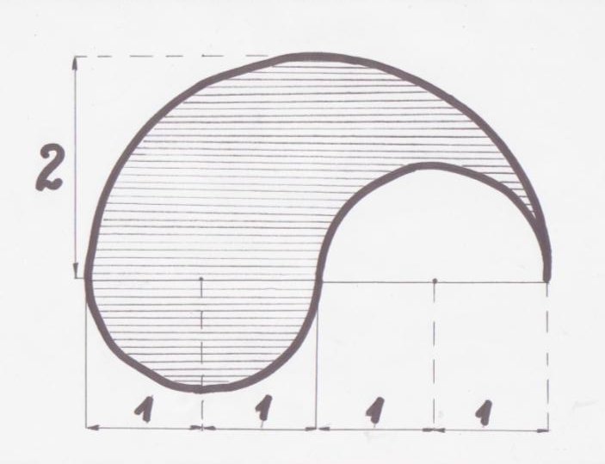
УСТНЫЙ СЧЁТ:

Slide 4
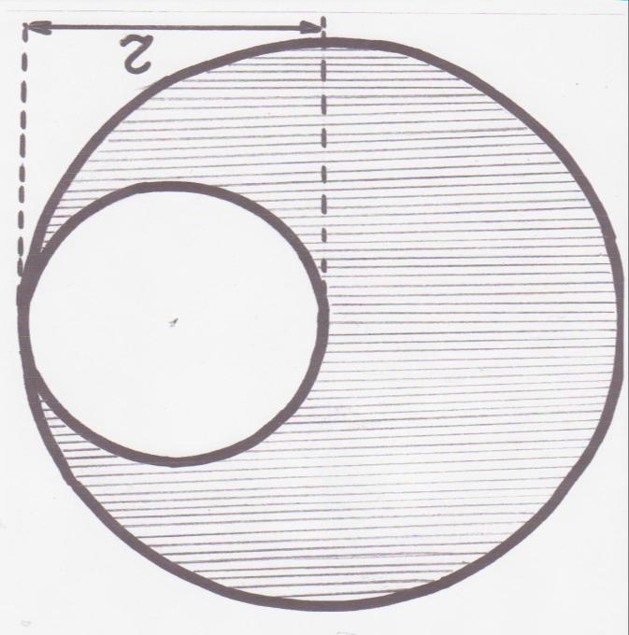

Slide 5
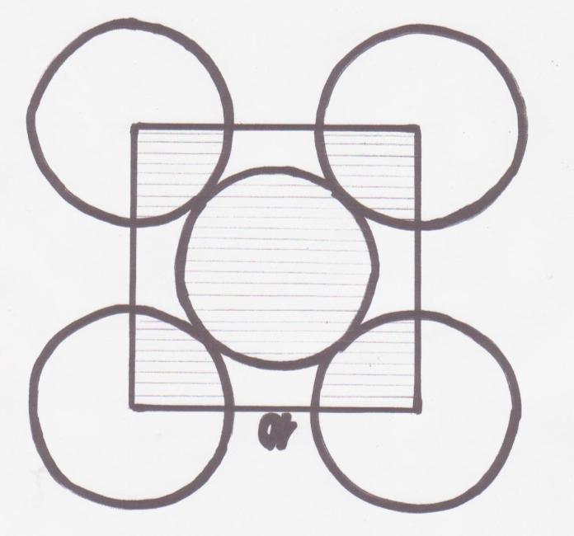

Slide 6
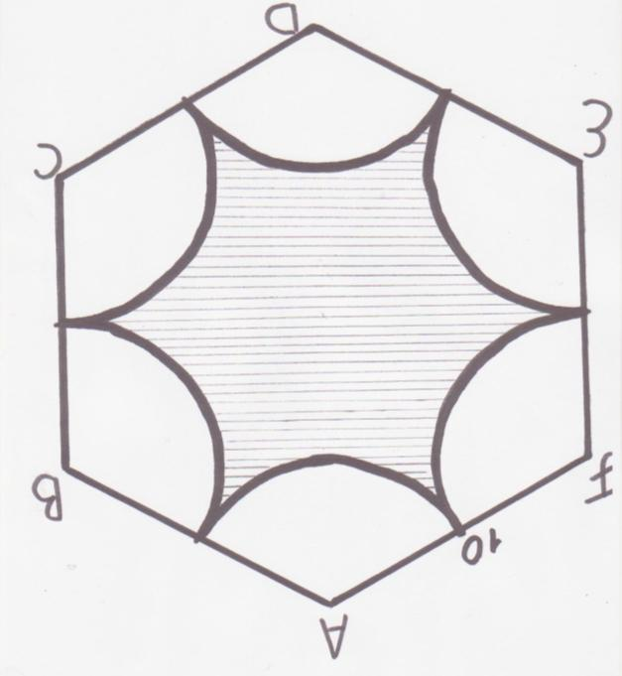

Slide 7
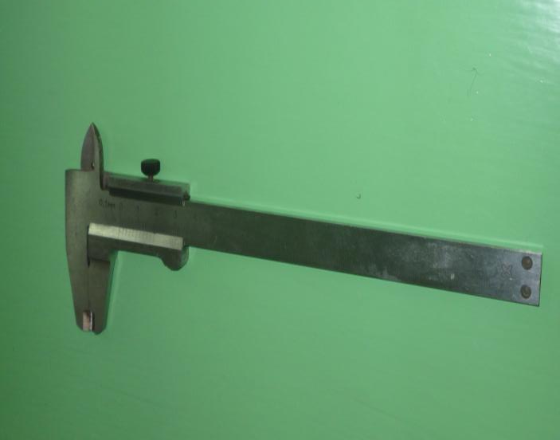
ПРАКТИЧЕСКАЯ РАБОТА:

Slide 8
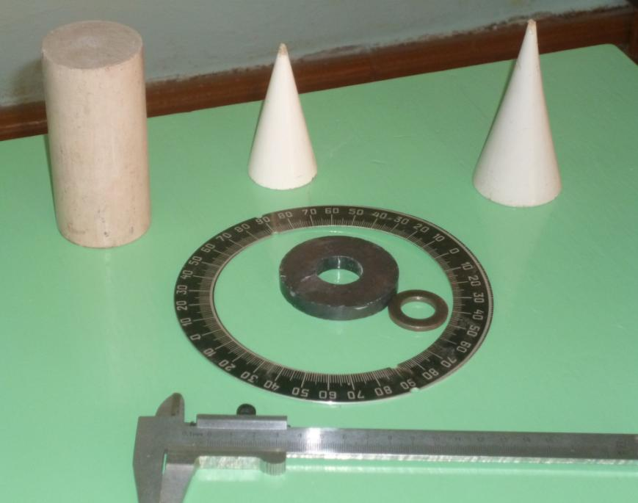

Slide 9
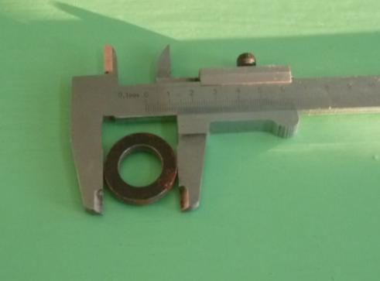
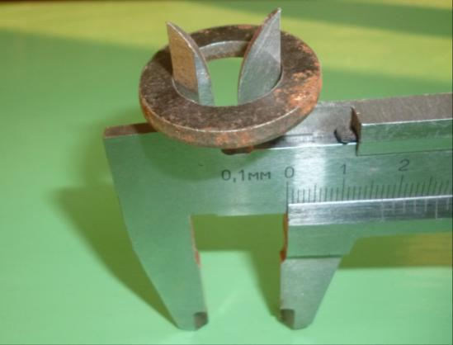

Slide 10
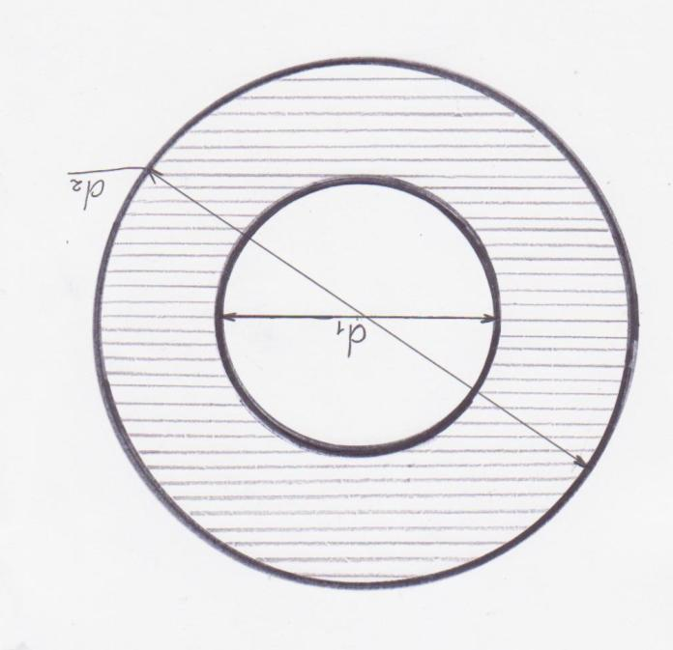

Slide 11
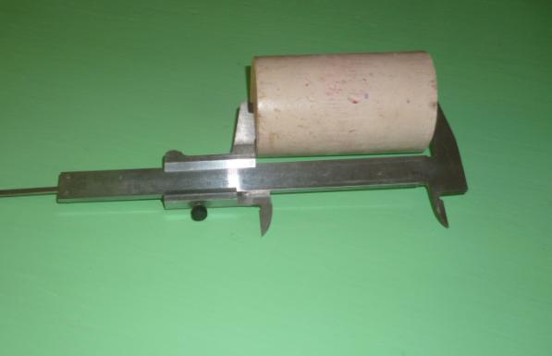
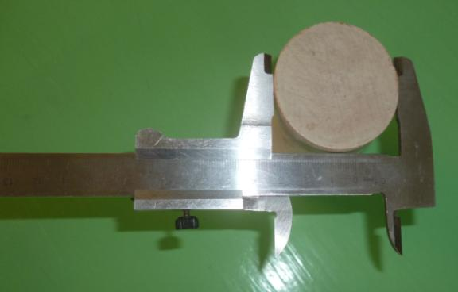

Slide 12
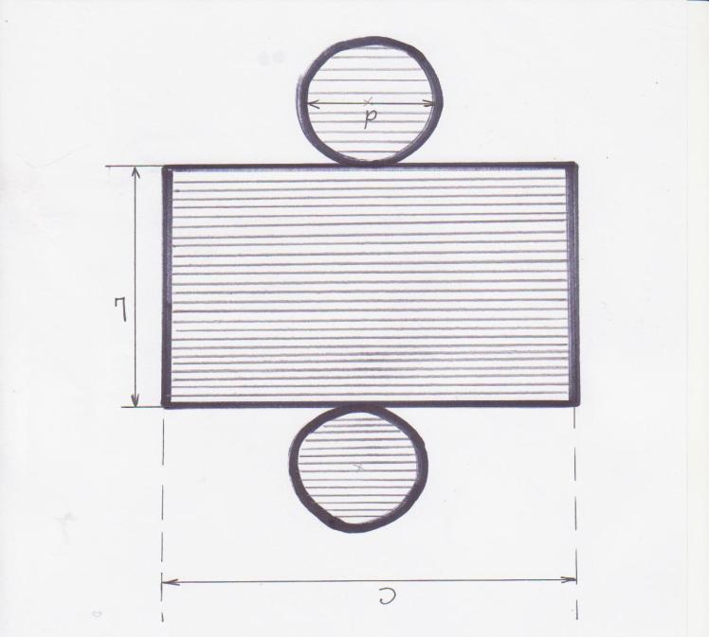

Slide 13
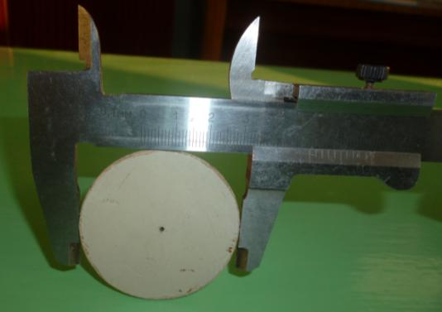
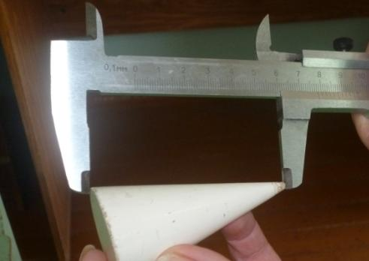

Slide 14
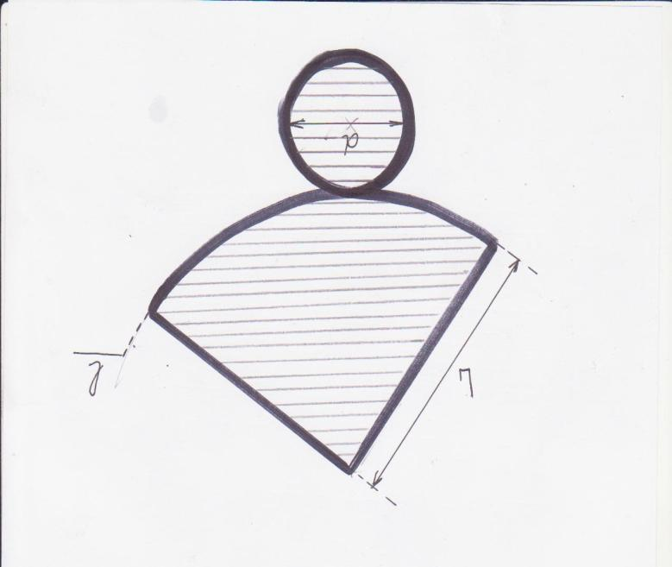

Slide 15
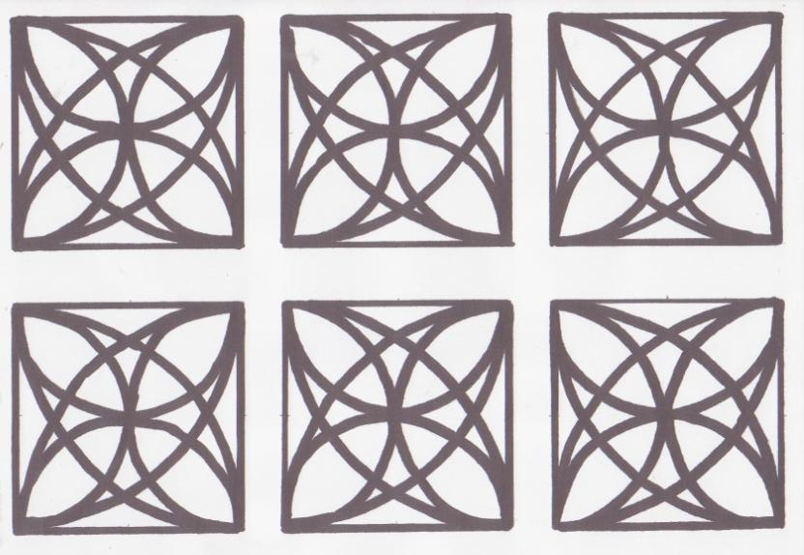
ТВОРЧЕСКОЕ ЗАДАНИЕ:

Slide 16
